Slide 1

Relation aidante
Cours 5

Slide 2

À l'aide du film proposé, remplissez votre fiche #2

Slide 3
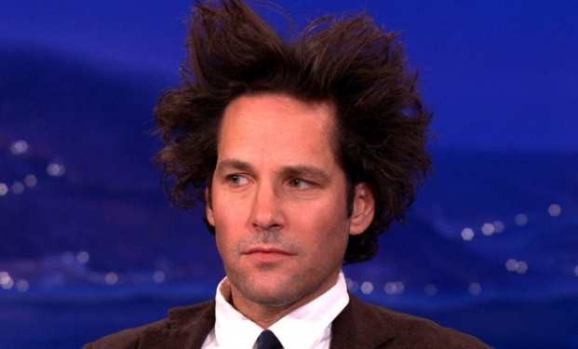
La reconnaissance des émotions
En période de maladie, chaque personne réagit différemment. L’âge, la profession, la culture et bien d’autres facteurs viennent influencer la personne (client) dans sa façon de voir la maladie.
En période de maladie, la personne traverse 5 phases qui comportent chacune leurs particularités.

Slide 4
Phases de la maladie | Caractéristiques
1. Manifestations des premiers symptômes | Plusieurs symptômes (toux, fièvre, douleur, etc.) font en sorte que la personne se sent moins bien. Malgré ces symptômes, elle vit comme si tout était normal. Par la suite, comme les symptômes persistent, elle en parle à ses proches
2. Acceptation du rôle de personne malade | La personne accepte qu’elle est malade et essai de se soigner seule. Elle consulte les membres de sa famille ou d’autres personnes pour obtenir des conseils. À la fin de cette phase, la personne guérit ou elle est davantage malade. Dans ce cas, elle doit consulter un médecin.
3. Prise de contact avec le monde médical | La personne prend un rendez-vous médical pour avoir: - une confirmation de la maladie; - des renseignements sur les symptômes de la maladie; - l’assurance de retrouver la santé ou de connaître les effets de la maladie.
4. Dépendance | La personne malade devient dépendante du médecin qui la soigne. Elle suit les recommandations médicales ou les ignores. Elle ne peut plus jouer ses rôles sociaux (rôle de pourvoyeur, de parent, etc.). Elle perd complètement ou en partie son autonomie.
5. Convalescence ou réadaptation | La personne reprend graduellement ses rôles sociaux. Cette phase est rapide chez la personne ayant une maladie aigue, mais elle est plus longue chez la personne atteinte d’une maladie chronique.

Slide 5
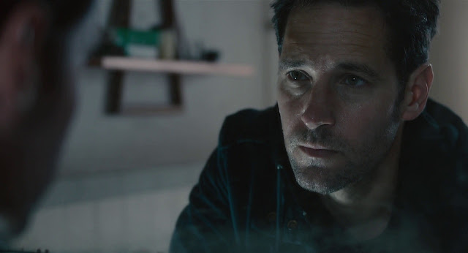
Indices d'une situation d'urgence
Être confronté à un patient avec des propos suicidaires ou qui démontre des indices de violence peut être bouleversant et vous être inconfortable.
ÉTAT SUICIDAIRE
INDICES DE VIOLENCES

Slide 6

MISE EN SITUATION
Vous devez maintenant effectuer les mises en situation dans le cours 5

Slide 7
Les aspects de l'état suicidaire
Attention aux préjugés!
Valider les idées suicidaires sous forme du COQ
Sur le plan comportemental
L'aspect biologique
L'aspect psychologique
Actions compulsives
Pensées incohérentes
Se retire
Négligence
Consommation abusive
Intérêt pour la mort
Sommeil irrégulier
Malaises divers
Désordre de l'appétit
Fluctuation du poids
Perte de l'estime de soi
Perte de mémoire et difficulté de concentration
Tristesse et ennui
Perte de désir sexuel
Perte de d'intérêt et de jouissance

Slide 8
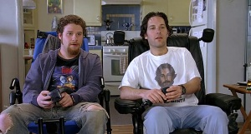
L'ÉTat suicidaire
Attitudes aidantes
Attitudes nuisibles
Être à l'écoute
Parler ouvertement et calmement
Renoncer à la compréhension
Ne pas outrepasser votre rôle
Faire appel aux professionnels appropriés
Juger la personne
Faire la morale
Changer de sujet
Culpabiliser la personne
Minimiser ou banaliser les émotions de la personne

Slide 9
Les types de violence
Prenez le temps:
D'écouter et observer
Poser des questions
Vérifier si elle se sent en danger
Clarifier ses attentes
Vérifier si elle accepte de l'aide
Rassurer
Physique
Sexuelle
Psychologique
Verbale
Économique
Forme évidente
Avec ou sans arme
Augmente en intensité
Parfois évidente
Utilisation de la violence physique
Contrainte de la victime
Très subtile
Manipulation
Contrôle de la victime
Plus ou moins subtile
Mots et ton de voix
Contrainte de la victime
Contrôle financier de la victime
Fréquent chez les gens qui ont un "pourvoyeur"

Slide 10

VEUILLEZ EFFECTUER LA LECTURE DES PAGES SUIVANTES DE VOTRE GUIDE CÉMEQ
54 À 59

